Slide 1
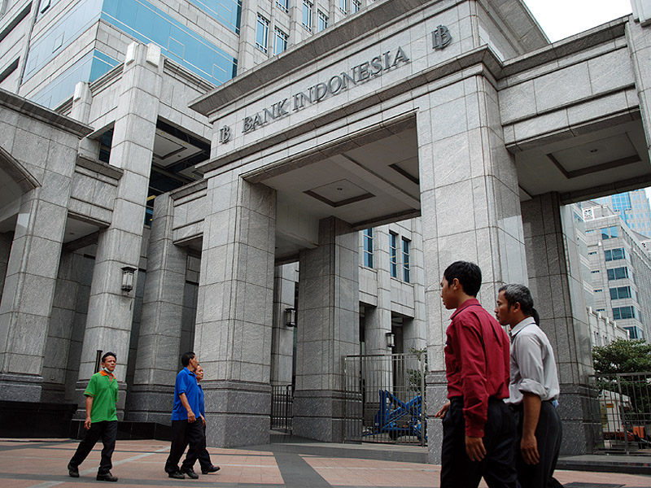
Kebijakan Moneter dan
Kebijakan Fiskal

Slide 2
3
Tujuan Pembelajaran
Dengan mempelajari bab ini, Anda diharapkan mampu:
Menjelaskan Pengertian kebijakan moneter
Menjelaskan Peran dan fungsi kebijakan moneter
Menjelaskan Instrumen Kebijakan Moneter
Nilai dan Karakter Bangsa
Nilai-nilai yang dapat dikembangkan setelah mempelajari bab ini adalah jujur, disiplin, kreatif, mandiri, dan tanggung jawab
Kebijakan diskonto
Kebijakan kredit ketat
Kredit aktif
Kredit pasif
Stabilitas ekonomi
Kebijakan cadangan kas
Kebijakan operasi pasar terbuka
Kebijakan uang ketat
Kebijakan uang longgar
Moral suasion
Kebijakan fiskal
Kata
Kunci

Slide 3
4
A. Kebijakan Moneter
Pengertian Kebijakan Moneter
Kebijakan moneter adalah langkah-lagkah yang diambil penguasa moneter (Bank Indonesia) untuk memengaruhi jumlah uang beredar dan daya beli uang

Slide 4
5
2. Tujuan dan Peran Kebijakan Moneter
Menjaga stabilitas ekonomi
Menjaga stabilitas harga
Meningkatkan kesempatan kerja
Memperbaiki posisi neraca perdagangan dan neraca pembayaran

Slide 5
6
3. Instrumen Kebijakan Moneter
Dua jenis kebijakan moneter yaitu tight money policy (mengurangi jumlah uang beredar) dan easy money policy (menambah jumlah uang beredar)
Instrumen kebijakan moneter antara lain:
Kebijakan operasi pasar terbuka
Kebijakan diskonto
Kebijakan cadangan kas
Kebijakan kredit ketat
Kebijakan dorongan moral
Jual beli surat berharga negara

Slide 6
Jenis-Jenis Kebijakan Moneter
Kebijakan Moneter Ekspansif (Monetary Expansive Policy)
Penerapan kebijakan ini adalah sebagai berikut.
Politik diskonto (penurunan tingkat suku bunga).
Politik pasar terbuka (pembelian surat-surat berharga, misalnya saham dan obligasi).
Politik cash ratio (penurunan cadangan kas).
Politik kredit selektif (pemberian kredit longgar).
Kebijakan Moneter Kontraktif (Monetary Contractive Policy)
Kebijakan ini dapat diterapkan antara lain sebagai berikut.
Politik diskonto (peningkatan suku bunga).
Politik pasar terbuka (penjualan surat berharga).
Politik cash ratio (peningkatan cadangan kas).
Politik kredit selektif (pengetatan pemberian kredit).

Slide 7
Instrumen Kebijakan Moneter
Menurut pasal 10 ayat 1 (b) Undang-undang Nomor 23 Tahun 1999, dalam rangka menetapkan dan melaksanakan kebijakan moneter, Bank Indonesia menggunakan instrumen/cara di antaranya (1) operasi pasar terbuka di pasar uang baik rupiah maupun valuta asing, (2) penetapan tingkat diskonto, (3) penetapan cadangan wajib minimum, (4) pengaturan kredit atau pembiayaan.

